Slide 1
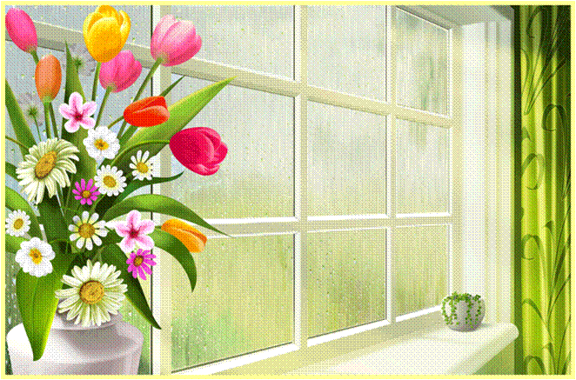
Подготовительная к школе группа
«Весёлые нотки» поздравляет всех девочек, мам, бабушек, воспитателей с замечательным весенним праздником
8 марта! Желаем всем Счастья, Здоровья, Улыбок и Любви!!!

Slide 2
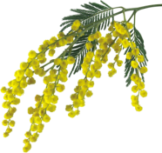
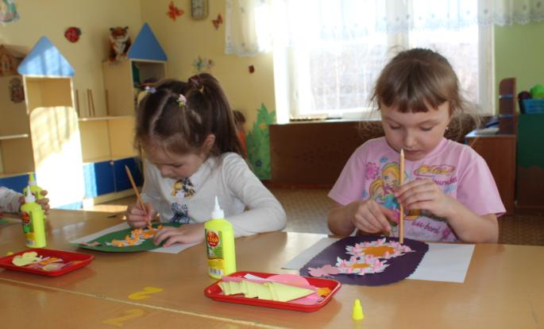
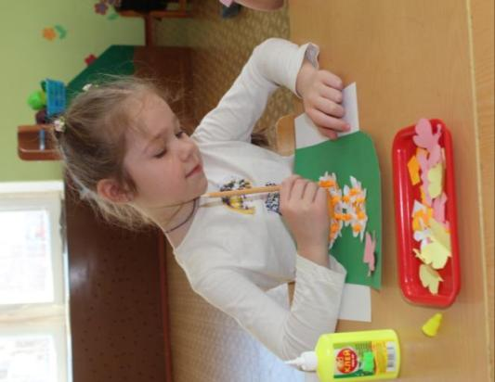
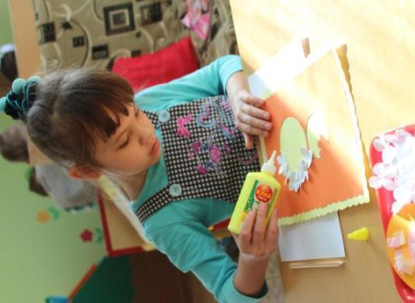
Ребята задолго до праздника начали готовиться к 8 марта!
В этот день 8-го Марта В магазинах — толчея! Покупают все подарки. Что же делать буду я? Я не всё ещё умею, Мне пока немного лет. Но я вовсе не жалею, Что в кармане денег нет.

Slide 3
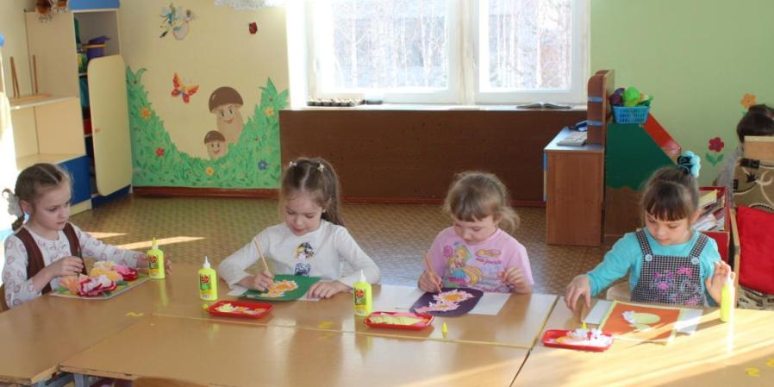
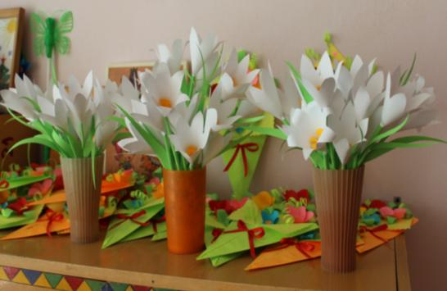
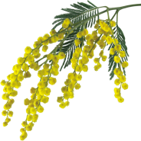
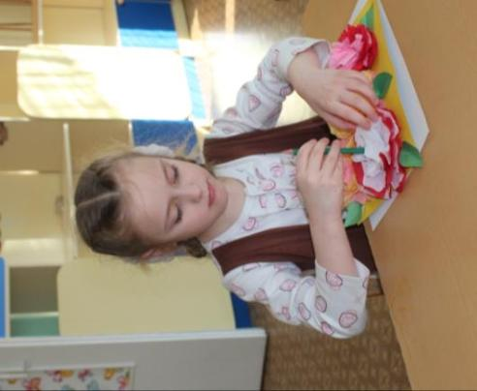
С любовью готовили подарки своими руками
Раз ни бабушке, ни маме Мне подарка не купить, Что-нибудь могу руками Сделать, вырезать, слепить. Пусть конфетами, цветами Поздравляют милых дам, Я же бабушке и маме Всю любовь свою отдам!

Slide 4
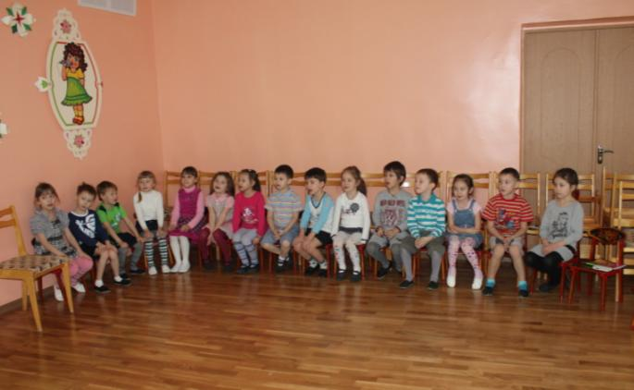
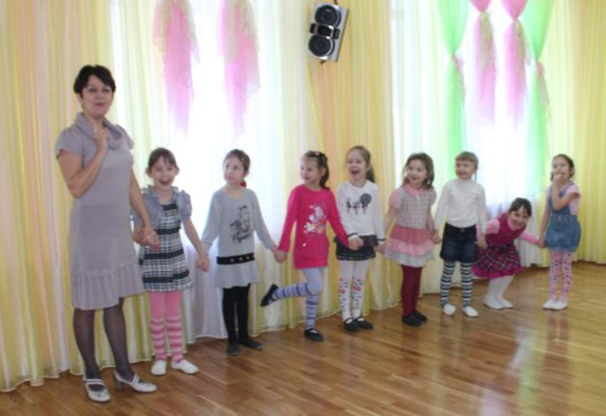
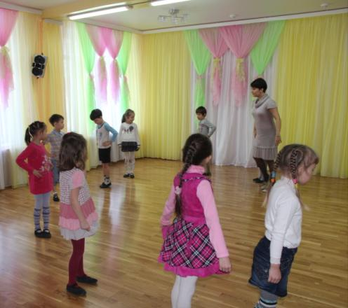
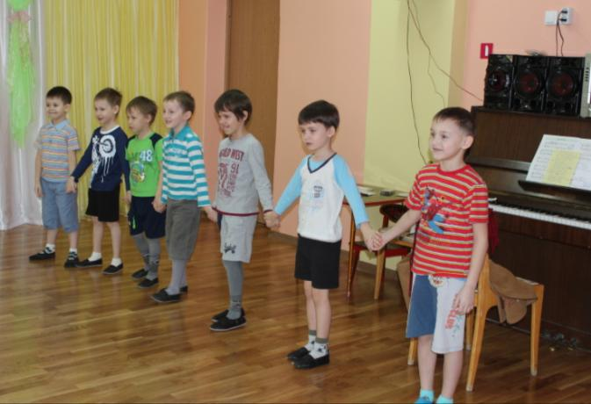
Разучивали песни, танцы и стихи к празднику!

Slide 5
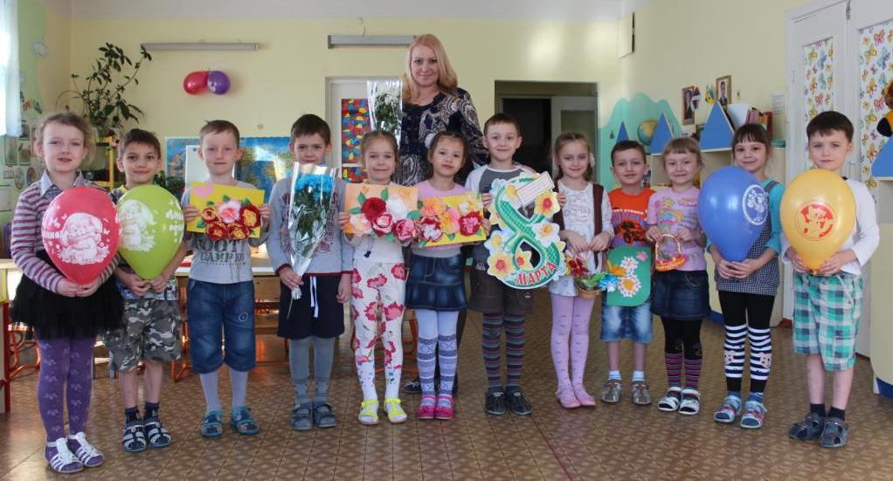
Всё для праздника готово, с нетерпеньем его ждём!

Slide 6
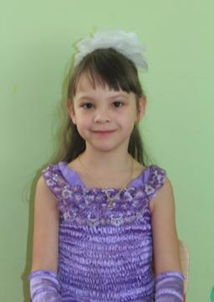
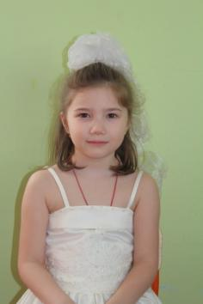
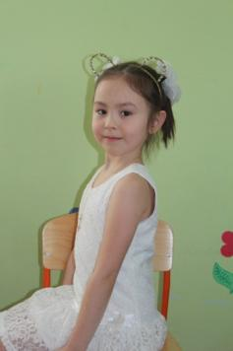
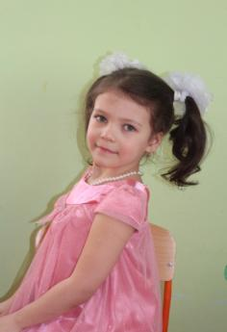
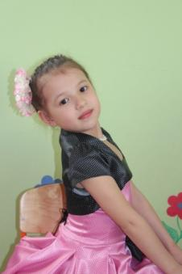
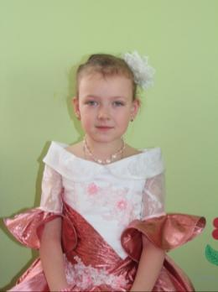
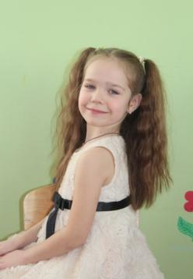
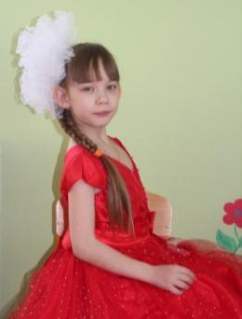
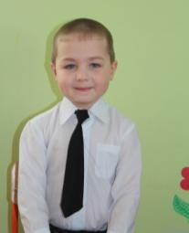
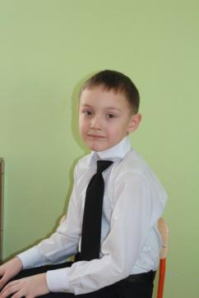
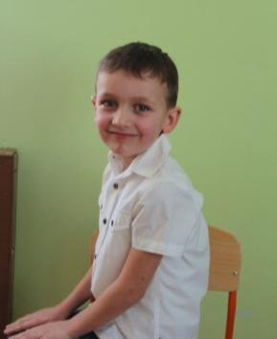
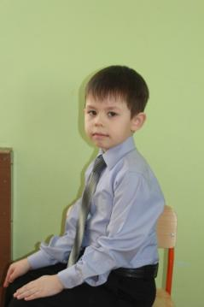
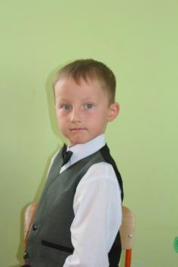
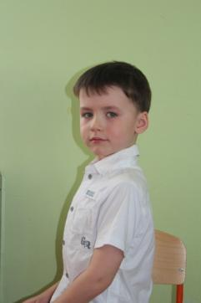
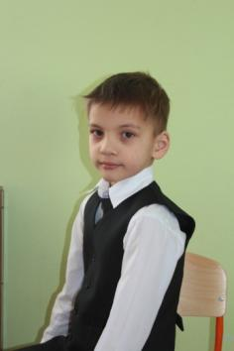
И вот долгожданный день настал!!!

Slide 7
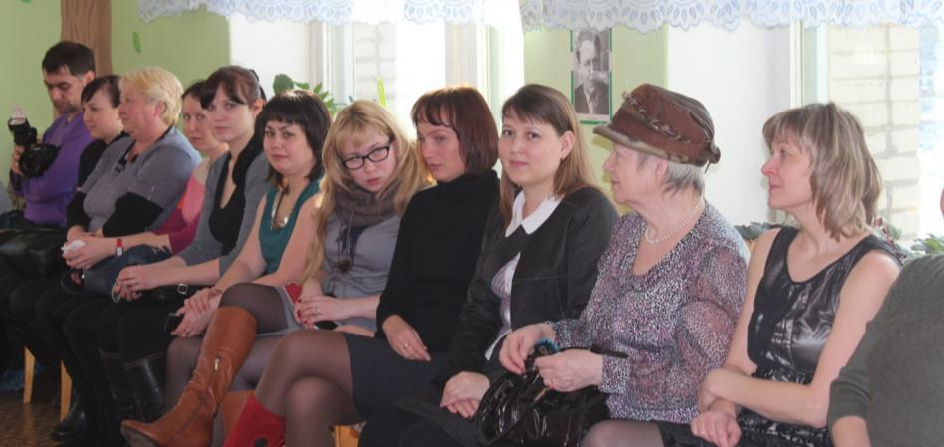
Нынче праздник, Нынче праздник, Праздник бабушек и мам! - Это самый добрый праздник, Он весной приходит к нам. Это праздник ярких красок, Он приходит к нам как друг, Праздник ласки, Праздник сказки, Добрых слов и нежных рук.
Наши мамы и бабушки!
Это праздник послушанья, Поздравленья и цветов, Прилежанья, Обожанья, Праздник самых добрых слов!!!

Slide 8
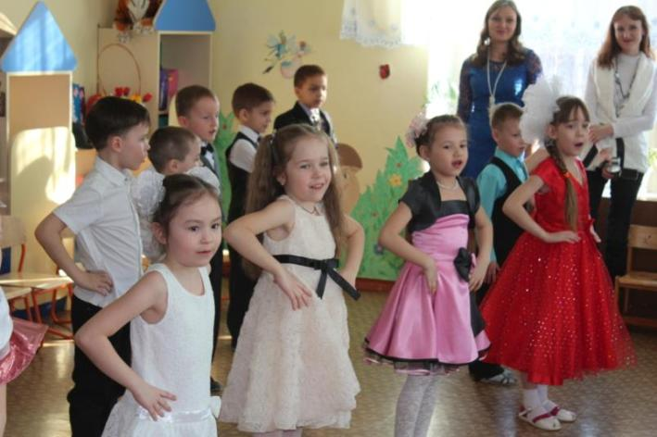
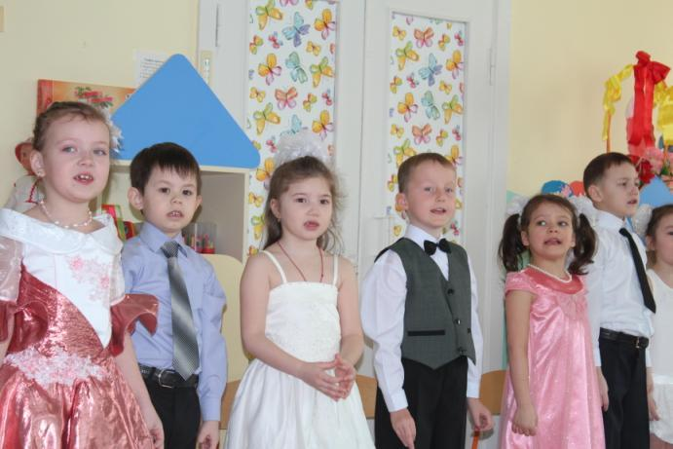
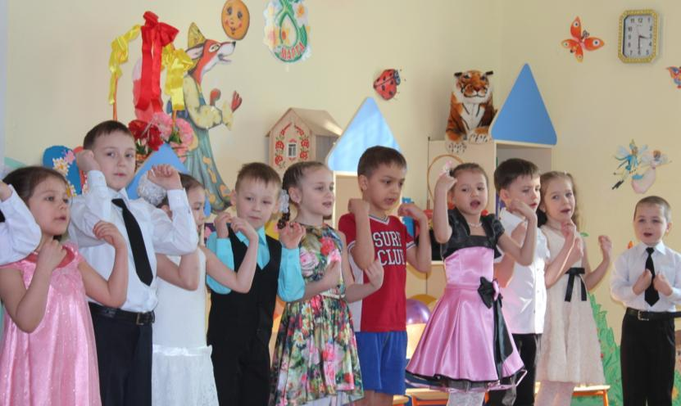
На празднике мы пели песни, танцевали!

Slide 9
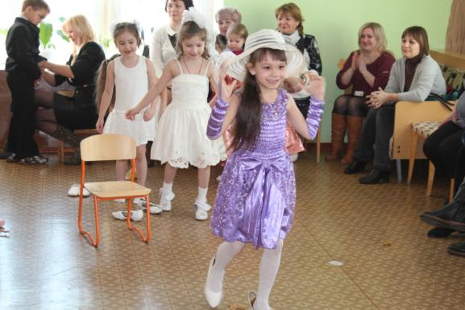
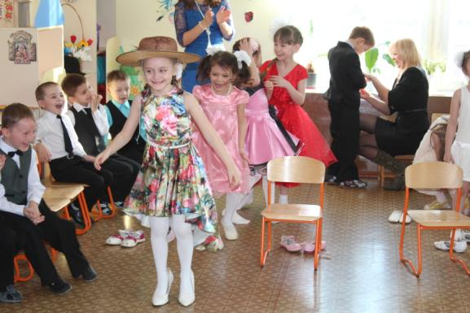
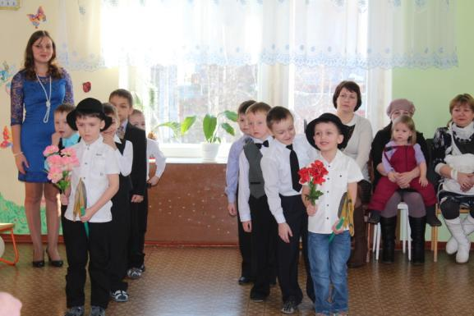
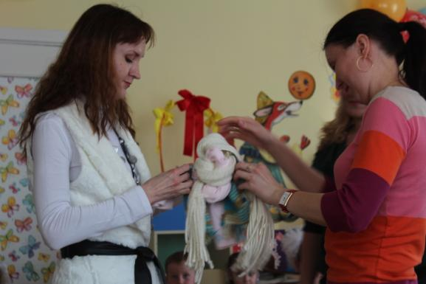
В игры разные играли!

Slide 10
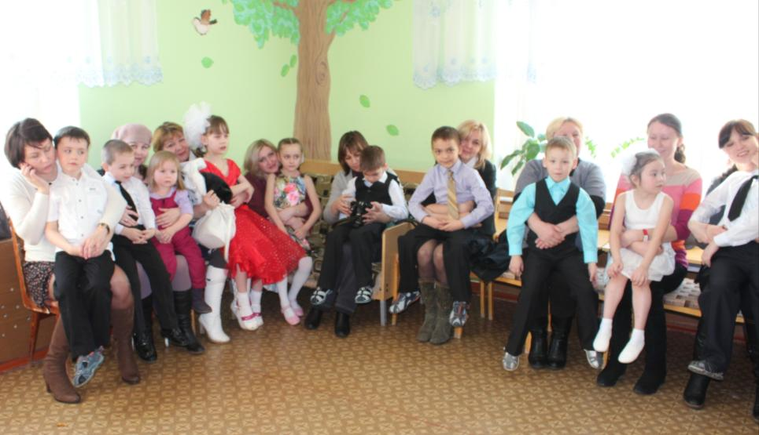
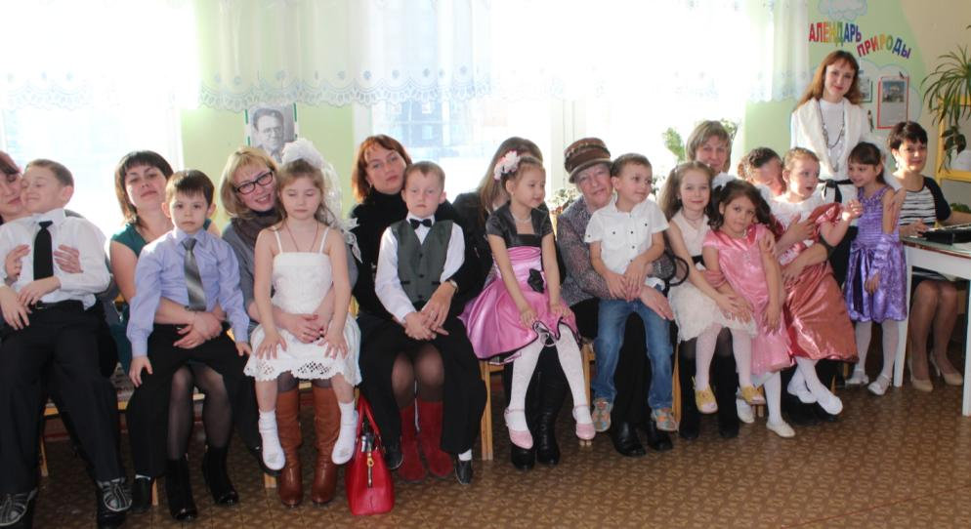
И на коленочках у мамочек посидели!

Slide 11
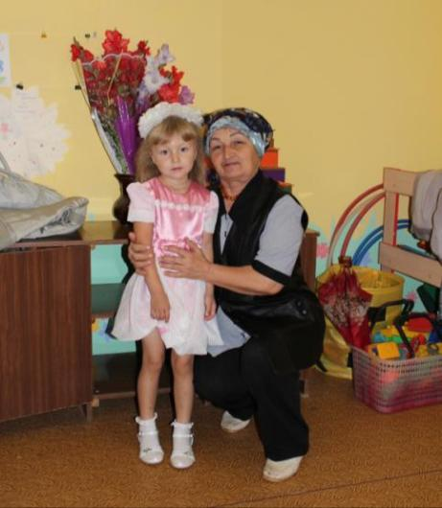
Я бабулю поздравляю С женским праздником весны! Я бабулю обожаю, Людям бабушки нужны!
Бабушек поздравили!
Ближе бабушки чудесной Нет подружки у меня! Мне с бабулей интересно, Не прожить нам врозь ни дня!

Slide 12
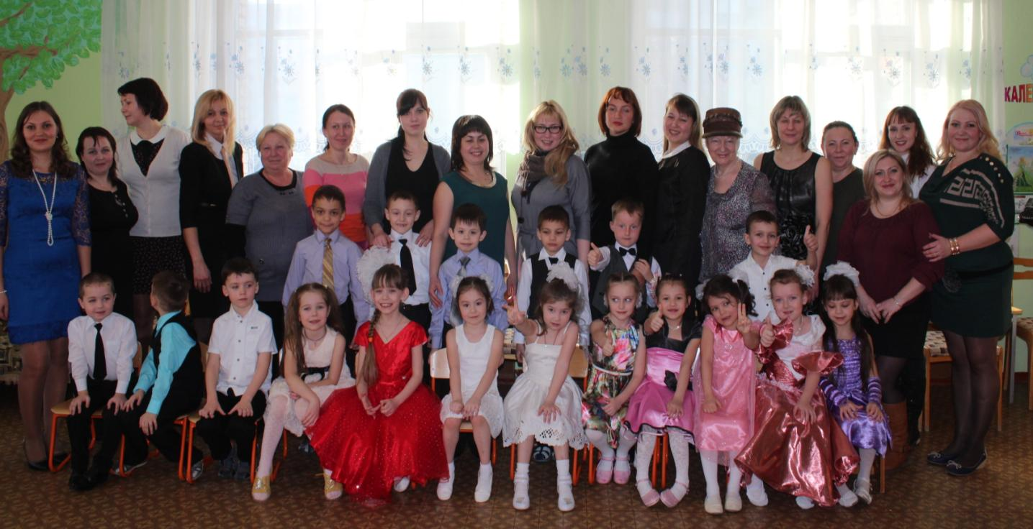
С праздником бабушки, мамы, сестрёнки, Тети, подружки и просто девчонки! Мы вам желаем всегда быть счастливыми, Здоровыми, добрыми, очень красивыми! Солнышко пусть вам всегда улыбается! Ваши мечты пусть скорее сбываются!

Slide 13
